Slide 1
Application Development
최종 발표
발표자 : 최종윤
Choi JongYun
20165140

Slide 2
발표 순서
1. 프로젝트 소개
2. 최종 데모
3. 부족한점 및 개선점
4. 후기 및 느낀점

Slide 3
Part 1
프로젝트 소개

Slide 4
Part 1
개요
버킷리스트(Bucket List)
: [명사] 죽기 전에 하고 싶은 일을 적은 목록

Slide 5


Part 1
개요
스마트 시대

Slide 6
Part 1
개요
무엇을 만들 것인가?
소망
+ 기록

Slide 7
Part 1
앱 소개
IWILL
DOIT
버킷리스트 기록 일지

Slide 8
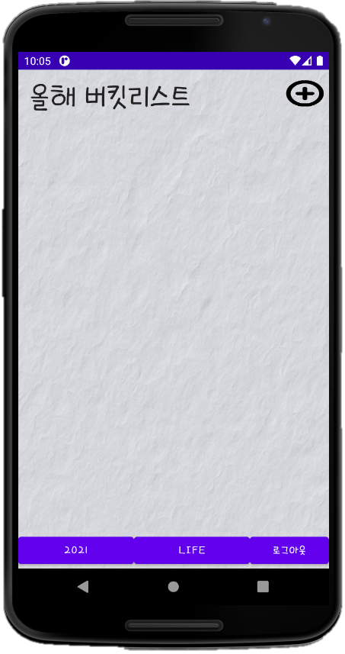
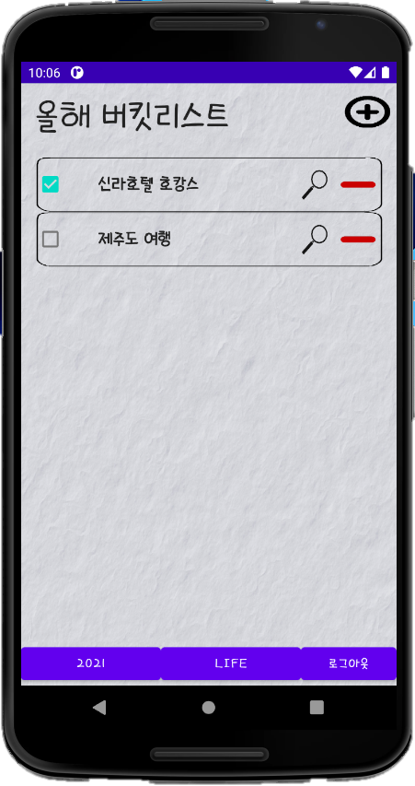
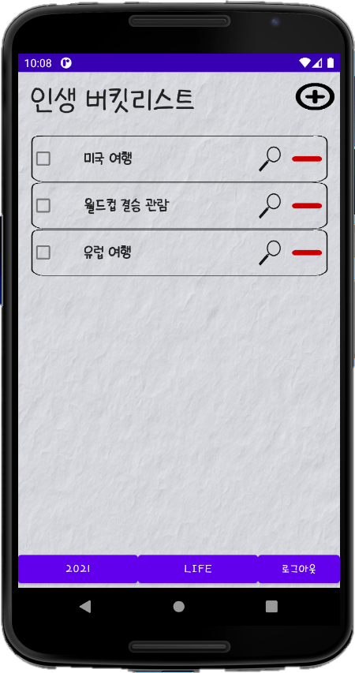
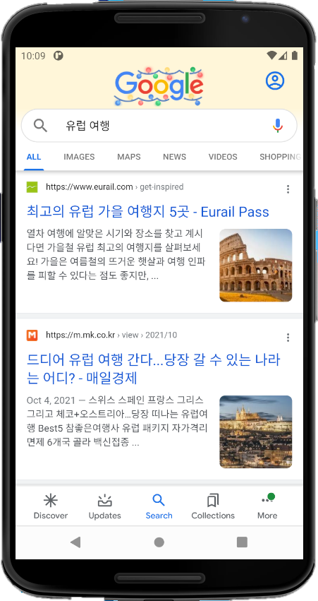
Part 1
주요 화면
<올해 버킷리스트 화면>
<버킷리스트 추가한 화면>
<인생 버킷리스트 화면>
<검색 화면>

Slide 9

Part 1
주요기능
올해 혹은 인생 버킷리스트 관리 기능
내 버킷리스트를 기록하고 기억해보자
버킷리스트
관리

Slide 10
Part 2
최종 데모

Slide 11
Part 3
부족한점 및 개선점

Slide 12
Part 3
부족한 점
아쉬운 점
버킷리스트 정보 공유 기능
버킷리스트 달성율 그래프
구현 하지 못함
수업 시간에 포함되지 않은 내용

Slide 13
Part 4
후 기

Slide 14
Part 4
후기
리스트 리프레쉬 기능
UI/UX 디자인
더 공부 필요
서버 및 데이터베이스
API 활용

Slide 15
Thank you!
Q&A

